Slide 1
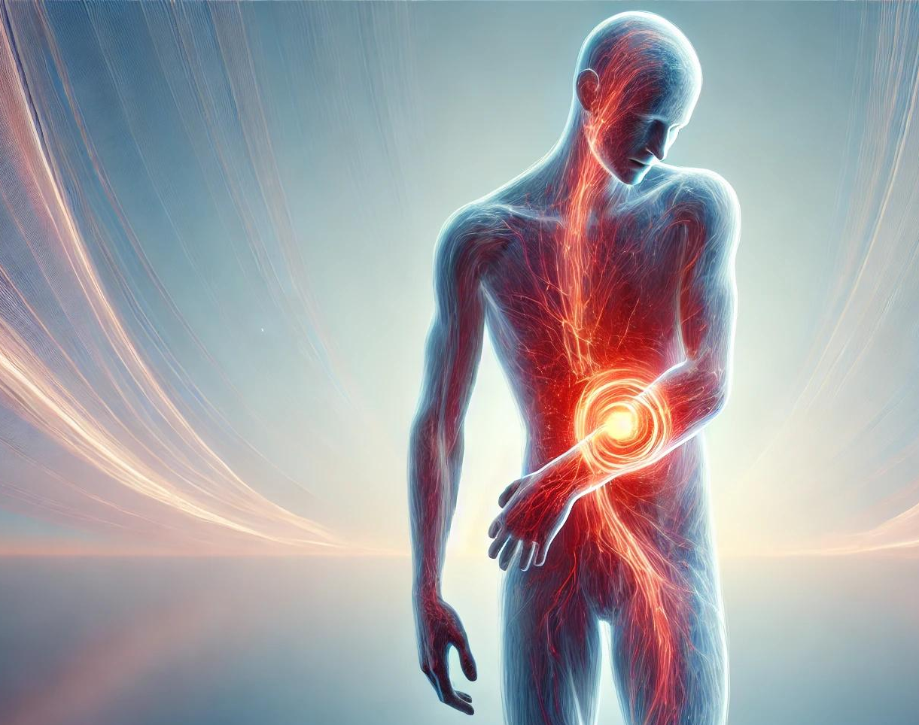
Imagine perder um membro do corpo e continuar sentindo dor todos os dias .
Essa realidade atinge até 85% dos pacientes amputados: a dor do membro fantasma.
Fonte: FILHO,L.F.M.S et al. Tratamento da dor fantasma em pacientes submetidos à amputação. Revista Brasileira de Ciências da Saúde, 2016.

Slide 2
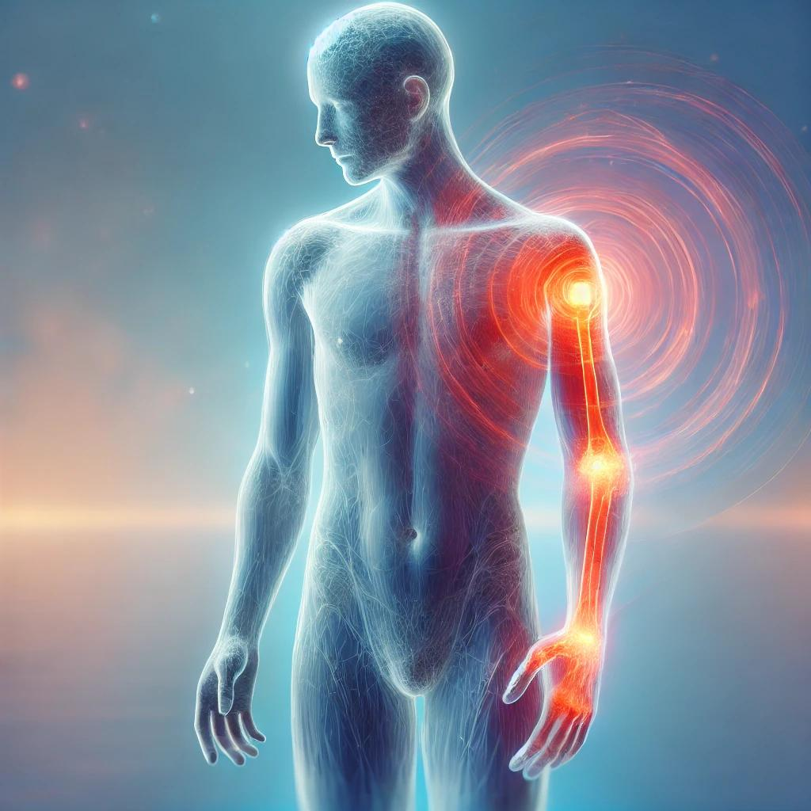
O que temos hoje?
• Terapia do Espelho – 25% a 40% de eficácia
• Anticonvulsivantes – 20% a 35%
• Antidepressivos Tricíclicos – 25% a 40%
• Opioides – 30% a 50%
• TENS – 15% a 25%
• rTMS – 30% a 50% (experimental)
• Psicoterapia – 20% a 30%
Obs.: Eficácia média. Os resultados são variáveis, com efeitos colaterais e benefícios temporários.

Slide 3
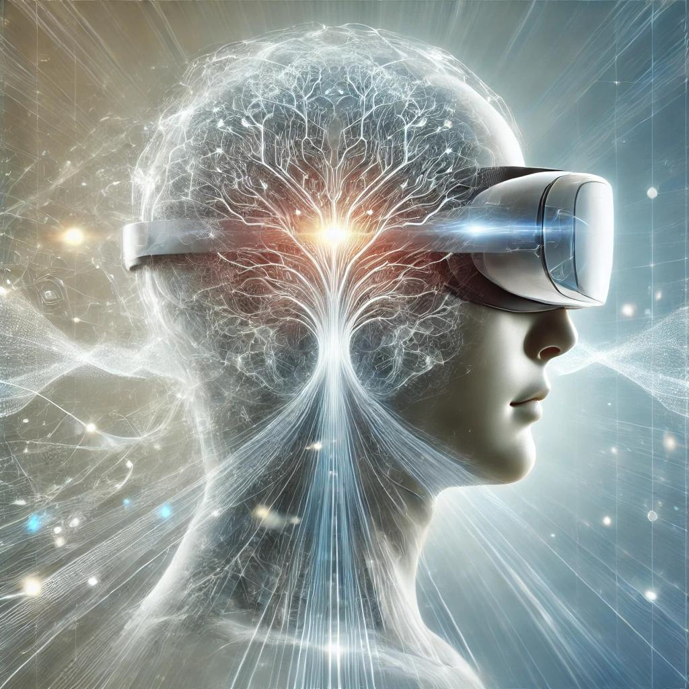
O que propomos?
A criação de uma plataforma de reabilitação digital que combina realidade virtual mista, inteligência artificial e profissionais humanos para tratar a dor do membro fantasma com precisão neurocientífica — ativando neurônios-espelho, estimulando a neuroplasticidade e oferecendo terapia personalizada, remota e evolutiva.”

Slide 4

Disruptivo ou Incremental com potencial disruptivo?
Diferenciais do projeto:
Realidade Mista possibilitando junção de interações da realidade virtual e estímulos no mundo real.
Personalização do tratamento em tempo real usando IA.
Estrutura modular que permite fácil expansão para outras condições neurológicas.
Possibilidade de uso domiciliar e em pequenos centros regionais com suporte remoto da plataforma.

Slide 5
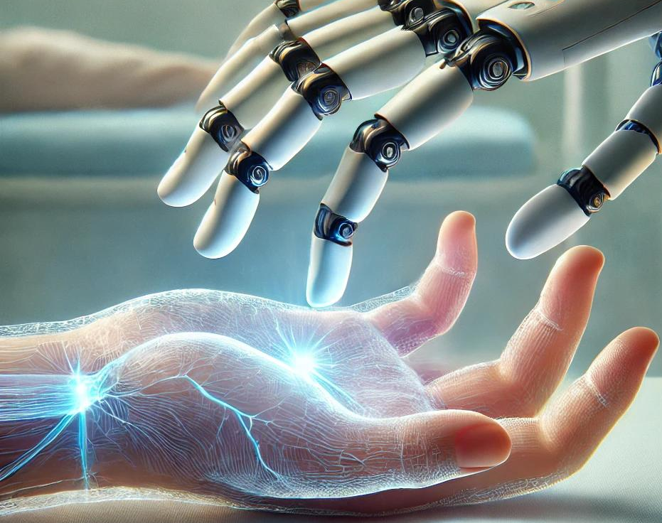
Não é sobre tecnologia. É sobre dar dignidade a quem perdeu parte de si. Nós não estamos apenas tratando a dor. Estamos devolvendo esperança.
Voltar a viver sem dor, dormir bem e retomar sua autoestima.

